Slide 1

Master Pesca Evaluación Recursos Pesqueros
Santiago Cerviño López
IEO - CO de Vigo

Slide 2
Evaluación de pesquerías.
¿Qué es?
¿Para qué sirve?
¿Cómo se realiza?
Curso
  Organización
  Evaluación

Slide 3
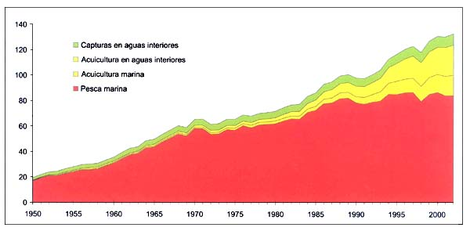
Producción Pesquera
Contribución a dieta
bienestar social
50 000 mill € en 2004
empleos directos e indirectos
Estabilidad desde 1990 en 80 mill t
Notes:
La pesca es un recurso renovable que contribuye a la dieta, y al bienestar social, tanto el desarrollo económico como el empleo, en numerosos paises. En los últimos años las capturas han oscilado entre 85 y 90 millones de toneladas, generando unos 28 millones de empleos directos y un mercado de unos 40 000 millones de euros.
El gráfico muestra la evolución de las capturas mundiales desde 1950, donde se aprecia un incremento continuado desde las 20 000 millones de t de 1950 hasta las 80 000 de 1990. Desde entonces el ritmo de crecimiento parece haberse frenado. Esto es especialmente claro si consideramos las capturas de la anchoveta peruana, sometidas a importantes oscilaciones ambientales y, las estadísticas chinas, que no ofrecen a la FAO demasiada confianza. En este caso se aprecia un descenso en la producción desde mediados de los 80
La gráfica inferior muestra el estado actual de los stocks explotados. De 590 poblaciones con disponibilidad de datos, nos encontramos con que el 28% está explotada por encima de su Máximo Rendimiento Sostenible. El 47% está plenamente explotada y sólo el 25% estarían explotados por debajo de su Máximo Rendimento Sostenible.

Slide 4
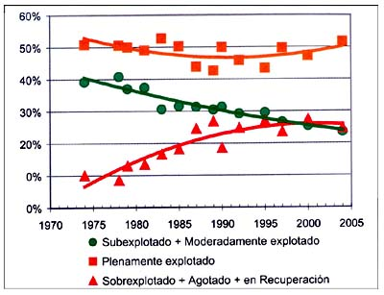
Estado de los stocks
441 stocks analizados
  80% Capturas
F MSY como criterio
  25% sobrexplotados
  50% explotación plena
  25% subexplotado
FAO
Notes:
A pesar de la enorme importancia social y económica de los recursos pesqueros, estos sufren el efecto combinado de la explotación excesiva y de la degradación ambiental. Después de casi 50 años de crecimiento de las capturas mundiales, la sostenibilidad de los recursos está siendo cuestionada y numerosos stocks están sobreexplotados; la FAO en 2006 estimaba que el 50% de 441 stocks de los que se disponía de información estaban plenamente explotados, unos 25% sobreexplotados, colapsados o recuperándose y un 25% infraexplotados o moderadamente explotados. Este patrón permanece relativamente estable en los últimos 10 años.
Dos son las principales cusas de este fracaso: una es la dificultad técnica para detectar la sobreexplotación hasta que ésta es demasiado evidente y otra es la dificultad política, por motivos sociales y económicos, para reducir la presión pesquera aun cuando ya se sabe que esta reducción es necesaria. La combinación de estos dos fenómenos produce retrasos en la toma de decisiones, lo que hace que cuando éstas se apliquen pueda ser demasiado tarde (Hilborn y Walters, 1992)
SOFIA (2006): The global state of exploitation of the world marine fishery resources has tended to remain relatively stable over the past 10−15 years, even if changes have been reported for some fish stocks and specific areas (Figure 18). The overall examination of the state of stocks and groups of stocks for which information is available confirms that the proportions of overexploited and depleted stocks have remained unchanged in recent years, after the noticeable increasing trends observed in the 1970s and 1980s.
It is estimated that in 2005, as in previous years, around one-quarter of the stock groups monitored by FAO were underexploited or moderately exploited (3 percent and 20 percent, respectively) and could perhaps produce more. About half of the stocks (52 percent) were fully exploited and therefore producing catches that were at or close to their maximum sustainable limits, with no room for further expansion. The other one-quarter were either overexploited, depleted or recovering from depletion (17 percent, 7 percent and 1 percent, respectively) and thus were yielding less than their maximum potential owing to excess fishing pressure exerted in the past, with no possibilities in the short or medium term of further expansion and with an increased risk of further declines and need for rebuilding. Since FAO started monitoring the global state of stocks in 1974, there has been a consistent downward trend from almost 40 percent in 1974 to 23 percent in 2005 in the proportions of underexploited and moderately exploited stocks, which are those offering some potential for expansion. At the same time, there has been an increasing trend in the proportion of overexploited and depleted stocks, from about 10 percent in the mid-1970s to around 25 percent in the early 1990s, where it has stabilized until the present, while the proportions of fully exploited stocks declined from slightly over 50 percent in 1974 to around 45 percent in the early 1990s, increasing to 52 percent in 2005 (Figure 19).

Slide 5
¿Qué es evaluación?
el uso de cálculos estadísticos y matemáticos para hacer predicciones cuantitativas sobre las reacciones de las poblaciones frente a estrategias de gestión alternativas (Hilborn y Walters, 1992)
es la ciencia de la recolección de datos, su análisis y su modelado que proporciona la base para la gestión prudente y sostenible de los recursos pesqueros (Funk et al., 1998)
Notes:
Estas conferencias y los acuerdos internacionales fueron trasladados a las pol’iticas de gestion de recursos, tanto de los organismos internacionesles responsables dela gestion *ICES, ICCAT, NAFO, etc como a la UE responsable de la PPC europea. Espa;a, como firmante de esos acuerdos, tambien los incluye en sus politicas all’a donde sus competencias se lo permita.
Los fundamentales son> PP, ME y MSY

Slide 6
Evaluación de Pesquerías
Gestión de Pesquerías
Notes:
Aunque las oscilaciones en la producción se deben, en parte, a la variabilidad ambiental, no se puede ignorar que la sobrepesca ha jugado un papel importante en la reducción de la capacidad productiva de numerosos stocks
Dos son las principales cusas de este fracaso: una es la dificultad técnica para detectar la sobreexplotación hasta que ésta es demasiado evidente y otra es la dificultad política, por motivos sociales y económicos, para reducir la presión pesquera aun cuando ya se sabe que esta reducción es necesaria. La combinación de estos dos fenómenos produce retrasos en la toma de decisiones, lo que hace que cuando éstas se apliquen pueda ser demasiado tarde (Hilborn y Walters, 1992)
Evaluaci’on es el proceso por el cual se produce elConsejo Cient’ifico para la Gestion. Este consejo consiste una valoraci’on de las consecuencias de distintas alternativas de gesti’on (TACs, esfuerzos, medidas tecnicas).
Los objetivos de la gesti’on son garantizar la sostenbilidad y la produccion. Estos dos objetivos son opuestos y la dificultad de la gesti’on *y del Consejo) cnsiste en conjugarlos.
La biología pesquera es un componente importante del proceso de gestión, ya que es el que proporciona la base científica para su regulación, pero no es el único. Existen consideraciones ambientales, sociales y económicas
La contribución de la biología a la investigación pesquera se centra en dos áreas: el estudio de la biología de las especies explotadas, y el estudio de su dinámica.
La gestión del recurso se realiza, habitualmente, a través de organismos internacionales; estos tienen por objetivo obtener los máximos beneficios posibles a la vez que se garantiza el uso sostenible y a largo plazo de los recursos. La biología pesquera es un componente importante del proceso de gestión, ya que es el que proporciona la base científica para su regulación, pero no es el único. Existen consideraciones ambientales, sociales y económicas
La contribución de la biología a la investigación pesquera se centra en dos áreas: el estudio de la biología de las especies explotadas, y el estudio de su dinámica.
GESTTION-EVALUACION como dos componentes del proceso; uno administrativo, otro asesor.

Slide 7
Acuerdos Internacionales
Ley del Mar (ONU, 1982)
Programa 21 . Cap 17. (ONU, 1989)
Conferencia Cancun Pesca Responsable (FAO, 1992)
Conferencia de Río sobre Medio Ambiente y Desarrollo (ONU, 1992)
Código de conducta Pesca Responsable (FAO, 1995)
Acuerdo Stocks Transzonales … (ONU, 1995)
Conferencia Reykjavik Pesca Responsable y Ecosistema (FAO, 2001)
Cumbre Johanesbourg Desarrollo Sostenible (ONU, 2002)
Sostenibilidad, Pesca Responsable, Incertidumbre, Precaución

Slide 8
Políticas de Gestión
Organismos Gestores
  UE, NAFO, ICCAT, etc
EU (PPC)
  Sostenibilidad (biologica, económica, social)
  Planteamiento de Precaución
  Pesca responsable
  Planes plurianuales (de gestión y de recuperación)
  Ecosistema (EAFM)
España
  Ley de Pesca (2001) Marco legislativo de principios generales → Sostenibilidad, PPC, Acuerdos Internacionales
Notes:
Ley de Pesca. El Título IV regula la investigación pesquera y ceanográfica que se realice por el Instituto Español de Oceanografía, en el marco del Plan Nacional de Investigación Científica y Desarrollo Tecnológico, lo que permitirá conocer el estado de los recursos y del medio marino en aguas españolas y en cualesquiera otros caladeros en que faene nuestra flota y así orientar el diseño de una política nacional pesquera adecuada a las necesidades del sector, que es en definitiva la defensa del interés general y fin primordial de esta Ley.

Slide 9
El proceso de evaluación
Datos (C, I, etc)
1 - ANÁLISIS
- F- N
- SSB-R
Modelos
Reconstrucción
Histórica
Puntos de Referencia
(SSB y F)
Estado
actual

Slide 10
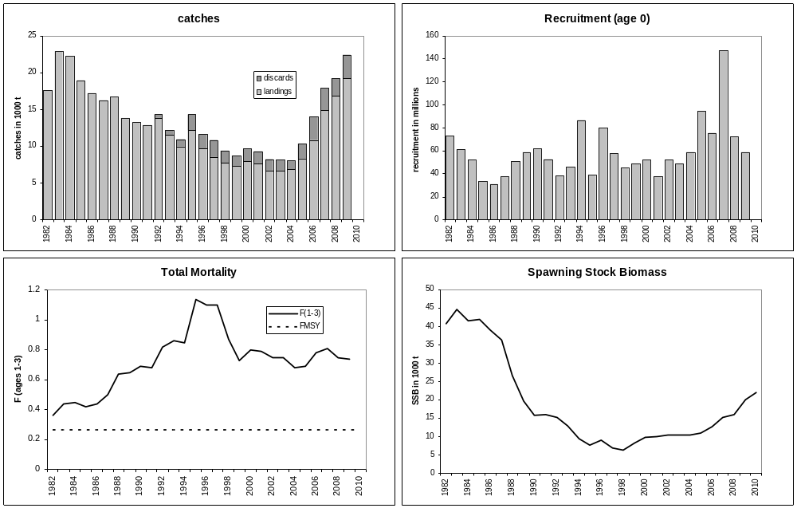

Slide 11
Modelos de Evaluación
TIPOS:
  Globales o de biomasa dinámica
  Depleción
  Estructurados por edad
    Análisis de población virtual (VPA)
    Estadísticos de captura por edad
  Integrados (Multiespecies, Multiarea, Multiflota, Múltiples fuentes de información, etc)
OBJETIVOS:
  Reconstruir la historia de la población explotada.
  Analizar los procesos que la gobiernan
  Identificar referencias del estado del stock
  Predecir su evolución futura bajo distintas medidas de gestión
Notes:
Estas conferencias y los acuerdos internacionales fueron trasladados a las pol’iticas de gestion de recursos, tanto de los organismos internacionesles responsables dela gestion *ICES, ICCAT, NAFO, etc como a la UE responsable de la PPC europea. Espa;a, como firmante de esos acuerdos, tambien los incluye en sus politicas all’a donde sus competencias se lo permita.
Los fundamentales son> PP, ME y MSY

Slide 12
El proceso de evaluación
Datos (C, I, etc)
1 - ANÁLISIS
- F- N
- SSB-R
Modelos
Reconstrucción
Histórica
Puntos de Referencia
(SSB y F)
Estado
actual
2 - DIAGNÓSTICO
- relación F actual - F obj
- Pr (SSB actual > B lim)
Alternativas de gestión
Objetivos
3 – PROGNOSIS
- F sq
- F -10% anual
Estado Futuro
(SSB/F)
Notes:
El objetivo último de la evaluación es determinar el tratamiento mejor para unos objetivos bien definidos
HCR:
Normas de regulación preacordadas que llevan el stock desde el estado actual hacia los objetivos definidos
Puntos de Referencia (ej: Bmsy)
Los objetivos los establecen los gestores basados en información del proceso de evaluación
El plazo para alcanzar los objetivos.
Planes de gestión / recuperación
Visión a medio-largo plazo (PPC)
Ej.: Plan de Recuperación de merluza sur
SSB = 35 000 t en 2015
F objetivo Fmax (proxi Fmsy)
F reducción annual del 10% máximo hasta F=0.27
C no varian mas del 15% annual

Slide 13
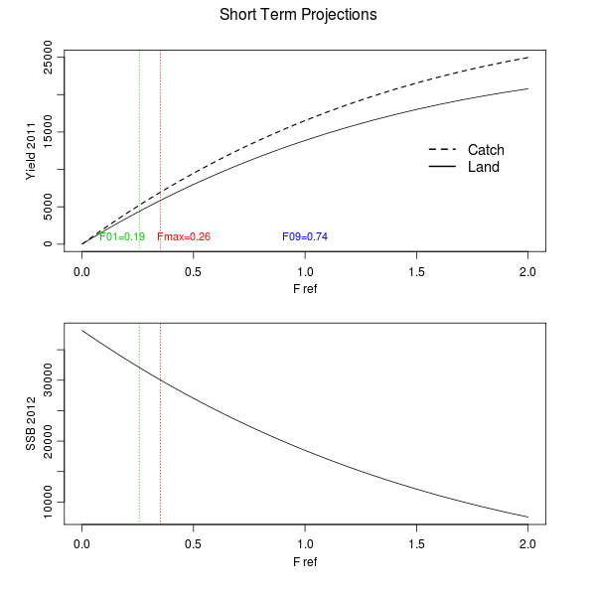

Slide 14
Programa
Modelos de evaluación
  Globales o de biomasa dinámica
  Depleción
  Estructurados por edades
    Análisis de población virtual (VPA)
    Estadísticos de captura por edad
Relación stock – reclutamiento
Puntos de referencia biológicos
Proyecciones
Evaluación de estrategias de gestión
Notes:
Estas conferencias y los acuerdos internacionales fueron trasladados a las pol’iticas de gestion de recursos, tanto de los organismos internacionesles responsables dela gestion *ICES, ICCAT, NAFO, etc como a la UE responsable de la PPC europea. Espa;a, como firmante de esos acuerdos, tambien los incluye en sus politicas all’a donde sus competencias se lo permita.
Los fundamentales son> PP, ME y MSY

Slide 15
Profesores y temario
Iago Mosqueira | iago.mosqueira@cefas.co.uk | Stock-Recluta, Modelos SCAA, MSE
Valentín Trujillo | valentin.trujillo@vi.ieo.es | VPA, proyecciones, puntos de referencia
Graham Pierce | graham.pierce@vi.ieo.es | modelos globales / deplecion
Santiago Cerviño | santiago.cervino@vi.ieo.es | VPA, proyecciones, puntos de referencia, MSE
Fernando Gonzalez | fernando.gonzalez@vi.ieo.es | VPA
Carmen Fernandez | carmen.fernandez@vi.ieo.es | estadística bayesiana / stock-reclutamiento
José María da Rocha | jmrocha@uvigo.es | modelos bioeconómicos
Notes:
Estas conferencias y los acuerdos internacionales fueron trasladados a las pol’iticas de gestion de recursos, tanto de los organismos internacionesles responsables dela gestion *ICES, ICCAT, NAFO, etc como a la UE responsable de la PPC europea. Espa;a, como firmante de esos acuerdos, tambien los incluye en sus politicas all’a donde sus competencias se lo permita.
Los fundamentales son> PP, ME y MSY

Slide 16
Lecturas
HILBORN, R. y C.J. WALTERS 1992. Quantitative Fisheries Stock Assessment. Choice, Dynamics and Uncertainty. New York, Chapman and Hall. (INTRODUCCIÓN)
HADDON, M. 2001. Modelling and quantitative methods in fisheries. Boca Raton (Florida), Chapman and Hall. (INTRODUCCIÓN)
KOELLER. 2002. The lighter side of reference points. Fish. Res. 62: 1-6.
Notes:
Estas conferencias y los acuerdos internacionales fueron trasladados a las pol’iticas de gestion de recursos, tanto de los organismos internacionesles responsables dela gestion *ICES, ICCAT, NAFO, etc como a la UE responsable de la PPC europea. Espa;a, como firmante de esos acuerdos, tambien los incluye en sus politicas all’a donde sus competencias se lo permita.
Los fundamentales son> PP, ME y MSY

